Slide 1



Fachkürzel - Fach ausgeschrieben
Fach ACCE
Block 6 vom 8.2.2022

Slide 2

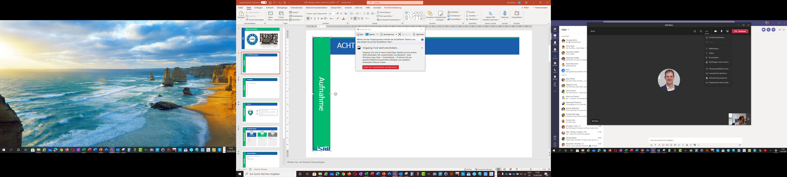

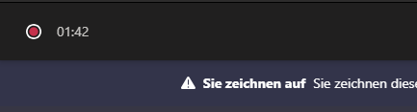
ACHTUNG Aufnahme
«Guten Abend, ich starte jetzt die Aufzeichnung …»
Aufnahme
©
©

Slide 3

Lerninhalt
Du lernst Firewalls als Netzwerk Element kennen
Du kannst eine Firewall mit Regeln (ACL) konfigurieren
Lernziele
Du kennst die wichtigsten Netzwerk-Topologien, um das Netzwerk einer Firma zu schützen
©

Slide 4
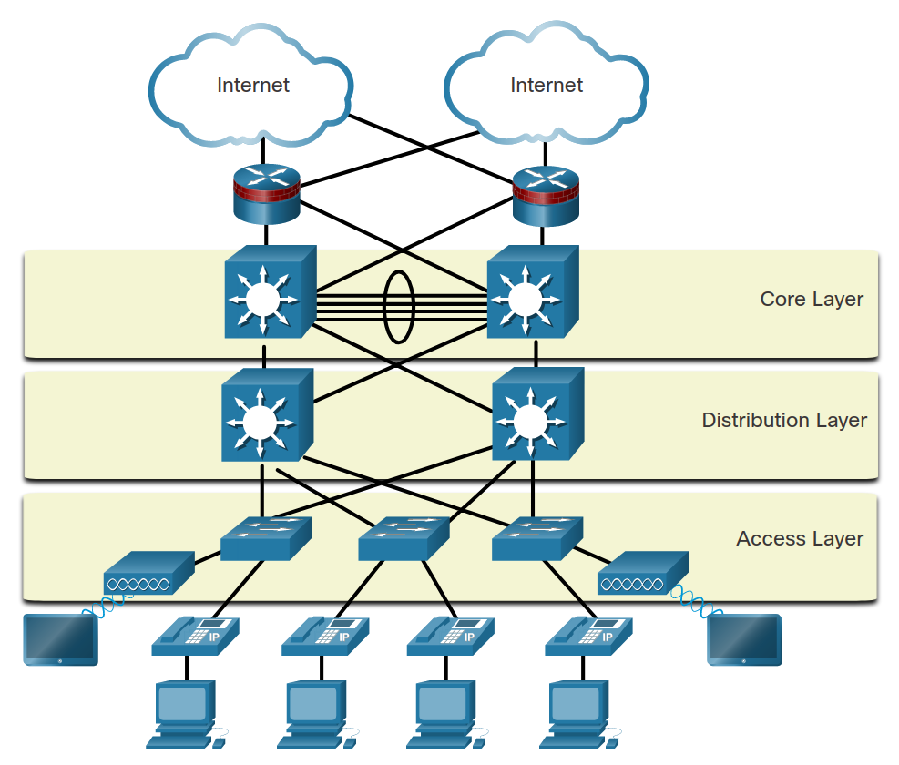
Firewall
Was ist sehr wahrscheinlich die Aufgabe der Firewalls in dieser Zeichnung?
Wie könnte man diese Aufgabe «formal» beschreiben?
Netzwerk Element
©
Notes:
Wir untersuchen nun die Funktionsweise von Firewalls?

Slide 5
Firewall
Firewall filtert Daten-Verkehr zwischen Netzwerken
Als allein stehendes Netzwerk Element
Als “Funktion” in Router
Als “Funktion” in Clients / Server (Endpoint security)
→ Firewalls braucht es nicht nur beim Übertritt ins Internet, sondern auch innerhalb von Firmen Netzwerken!
Die Filterung erfolgt mit Regeln (ACL = Access Control Lists)
Good Practise in Security: White listing
Alles ist standardmässig Verboten
Ausser es gibt eine explizite Regel, welche dies erlaubt
Netzwerk Element
©

Slide 6
Firewall Rules (ACL)
IP Based:
Protokoll: TCP, UDP, ICMP
Source IP: IP-Adresse / Range, (Port)
Target IP: IP-Adresse / Range, Port
Aktion: permit, drop
MAC Based:
Source MAC Adresse / Maske
Destination MAC Adresse / Maske
VLAN ID
Aktion: permit, drop
Application based (Endpoint Security)
Applikation
Target IP: IP-Adresse / Range, Port
Aktion: permit, drop
Netzwerk Element
©

Slide 7
Firewall Übung
Wir lernen Firewall ACLs kennen
Cisco PaketTracer Übung: 12.3.5 (Im Ordner Block06)
Optional: 4.1.3.5 (Im Ordner Block06)
Step 1 ist in der Lösung schrittweise beschrieben, ansonsten Youtube ;-)
→ Die Idee ist nicht, dass Du die Kommandozeile von Cisco IOS beherrschst, sondern dass Du nachvollziehen kannst, wie die Regeln funktionieren
→ Daher: Lösung dazu findest Du auch im Ordner
Zeitbudget: 20 Minuten
Netzwerk Element
©

Slide 8
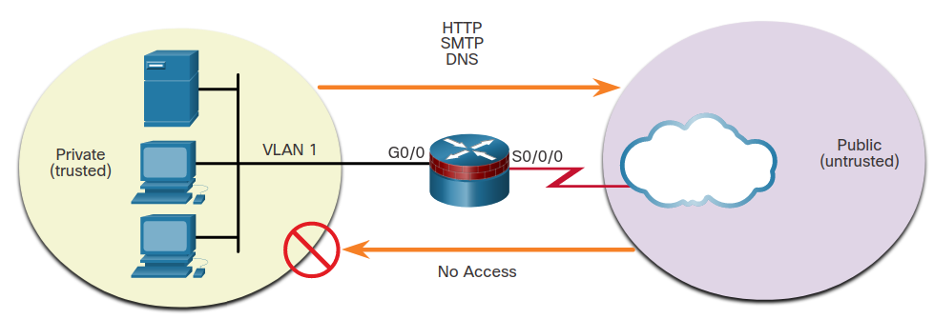
Private and Public
Netzwerk Topologien
©

Slide 9
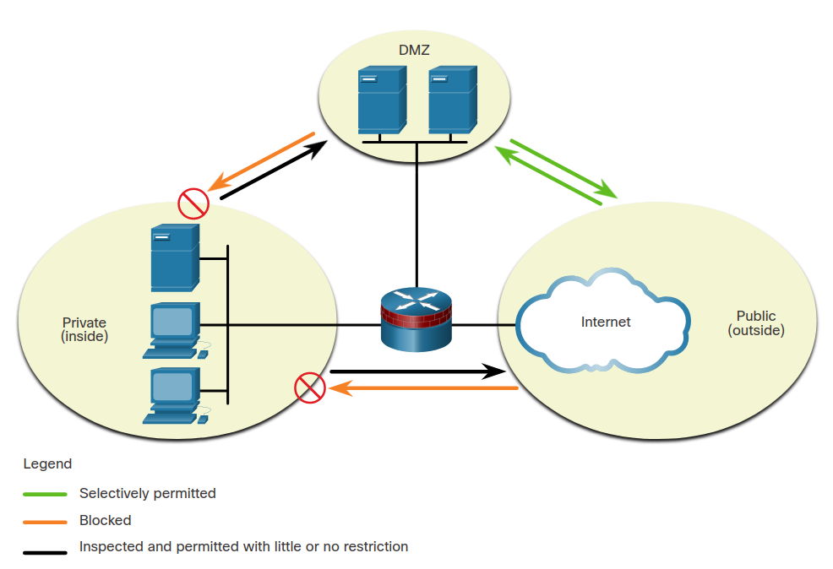
DMZ (Demilitarisierte Zone)
Netzwerk Topologien
©

Slide 10
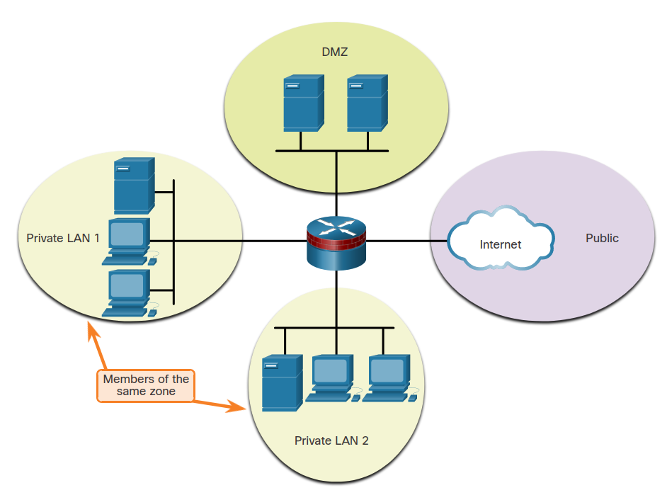
Zone-based Policy Firewalls
Traffic innerhalb Zonen wird nicht blockiert
Traffic zwischen verschiedenen Zonen wird blockiert
Netzwerk Topologien
©

Slide 11
Weitere Konzepte
Zonen innerhalb von Zonen
“Zwiebelschalen-Prinzip”
Jeder Zonenübertritt hat Firewall
Innere Zone ist “Hochsicherheitszone”
Layering (Tiers):
Web-Entry, Application, Data / DB
Gelbe, orange, rote Zone
Micro-Segmentation
Jede Kommunikation zwischen Server muss explizit erlaubt werden
Aufwändig
Netzwerk Topologien
©

Slide 12
Endpoint Firewall
Suche auf Deinem Arbeitsgerät die Applikations-Firewall und finde heraus, was Du da einstellen kannst. Meistens ist dies mit der Anti-Virus Lösung kombiniert (Microsoft Defender, BitDefender, McAffee, Kaspersky, …)
10 Minuten
Diskussion: Zusammentragen der Einstellungen
5 Minuten
Netzwerk Topologien
©
Notes:
ACHTUNG Windows Home und Prof. haben unterschiedliche Einstellungsmöglichkeiten

Slide 13
Endpoint Firewall Linux
Es gibt mehrere “Produkte”: Netfilter, UFW, FirewallD, iptables
Auf CyberOPs VM ist iptables installiert, bitte probiert folgendes:
sudo iptables --list
Interpretiere die Resultate
5 Minuten
Netzwerk Topologien
©
Notes:
ACHTUNG Windows Home und Prof. haben unterschiedliche Einstellungsmöglichkeiten

Slide 14
Aufgaben
Führe die 2 weiteren ACL Aufgaben durch
4.2.2.10: Extended ACL 1
4.2.2.11: Extended ACL 2
4.4.1.1: Zone based ACL
Definiere eigene iptables Rules in CyberOPs VM und lösche sie dann auch wieder. zB:
Kommunikation auf Port 80 verbieten
Prüfen mit wget http://www.sbb.ch o. ä.
Aufgaben
©

Slide 15



ACCE Block 7
→
Organisation
Thema
Thema
Ausblick
Lernziele
NAT / PAT /VPN
NAT / PAT
Funktionsweise
Praktische Untersuchung
VPN
Funktionsweise
Praktische Untersuchung
©

